Slide 1

GameServerProgramming TermProject
develope using IOCP socket model

Slide 2
목차 1. 개발 환경 6.추가내용 2. 구현 내용 3. PC성능 4. 개선 내용 5. STRESS_TEST 결과

Slide 3
1.개발 환경 *visual studio 2022 *MSSQL Server – C++ Iocp Socket Model Client – SFML Client

Slide 4
2.구현 내용(ServerCore) *read/write lock *MemoryPool *DBConnectionPool

Slide 5
2.구현 내용(GameServer) *실시간 동기화 *DB 로그인,가입,위치 동기화,체력회복,공격 * NPC AI(공격,부활,이동) *섹터 구현

Slide 6
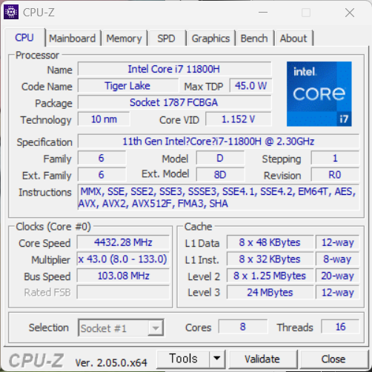
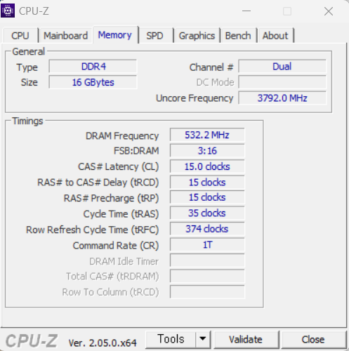
3. PC성능

Slide 7
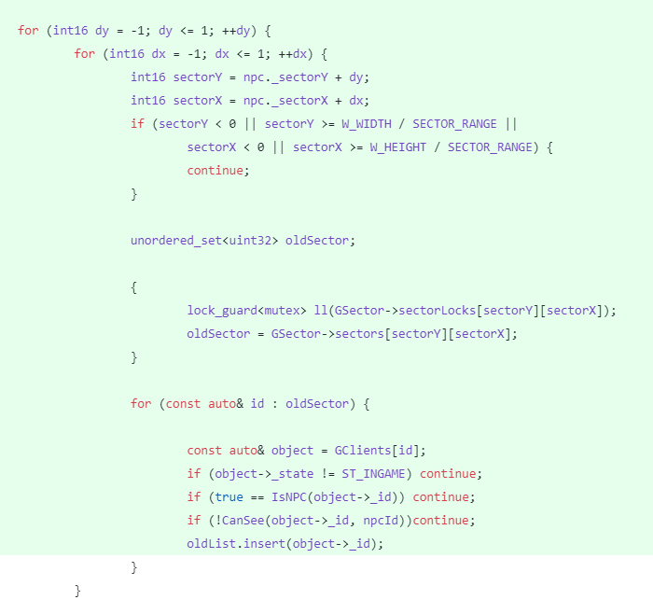
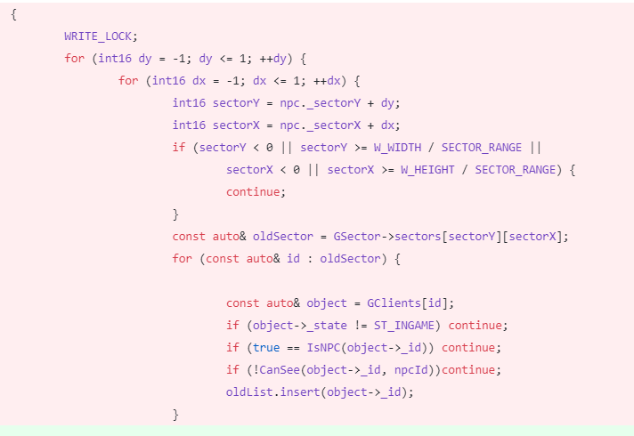
4. 개선 내용
이전 코드는 병렬성 x -> 병렬성을 위해 sector클래스 내부에 섹터별 lock을 추가하여 병렬성 향상
섹터를 참조로 받지 않고 복사를 통해 섹터를 읽는 도중에 값이 삭제되어도 프로그램이 안죽음

Slide 8
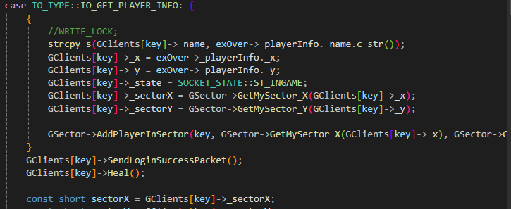
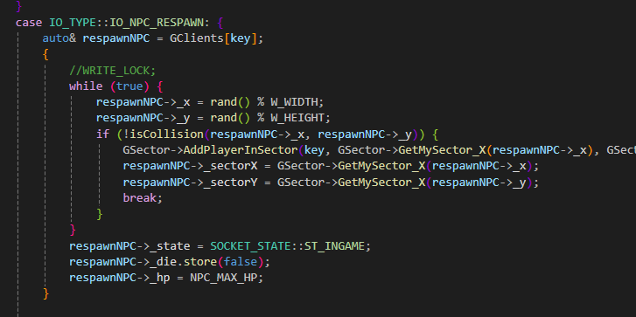
4. 개선 내용
이부분은 모두 GetQueuedCompletionStatus함수를 통해 실행되는 코드들인데, GQCS 결과물은 하나의 스레드들만 접근이 가능함
또한, Gclients[key]가 저 코드가 실행되지 않으면 다른 스레드들에서 건드릴 일이 없기애 불필요한 lock을 제거함

Slide 9
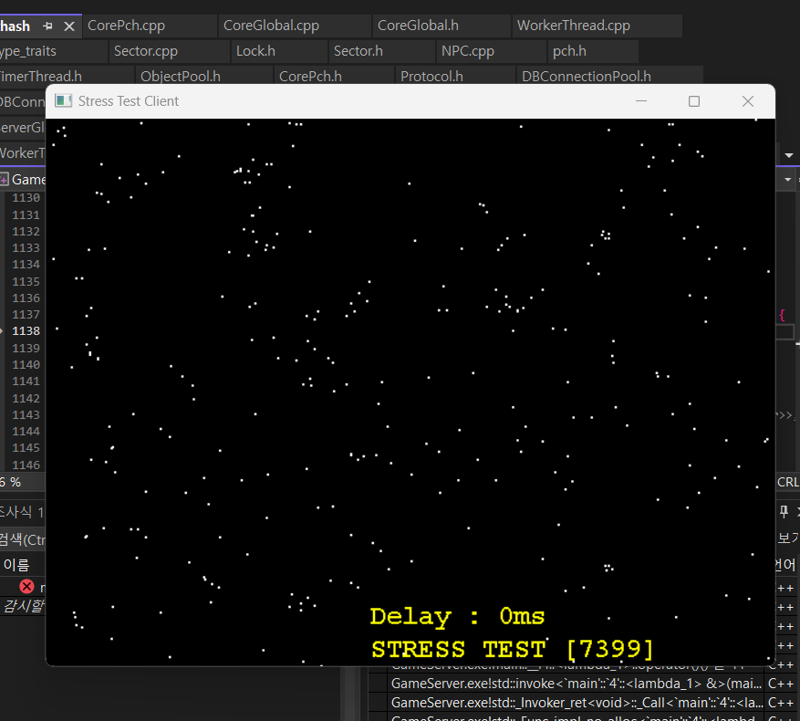
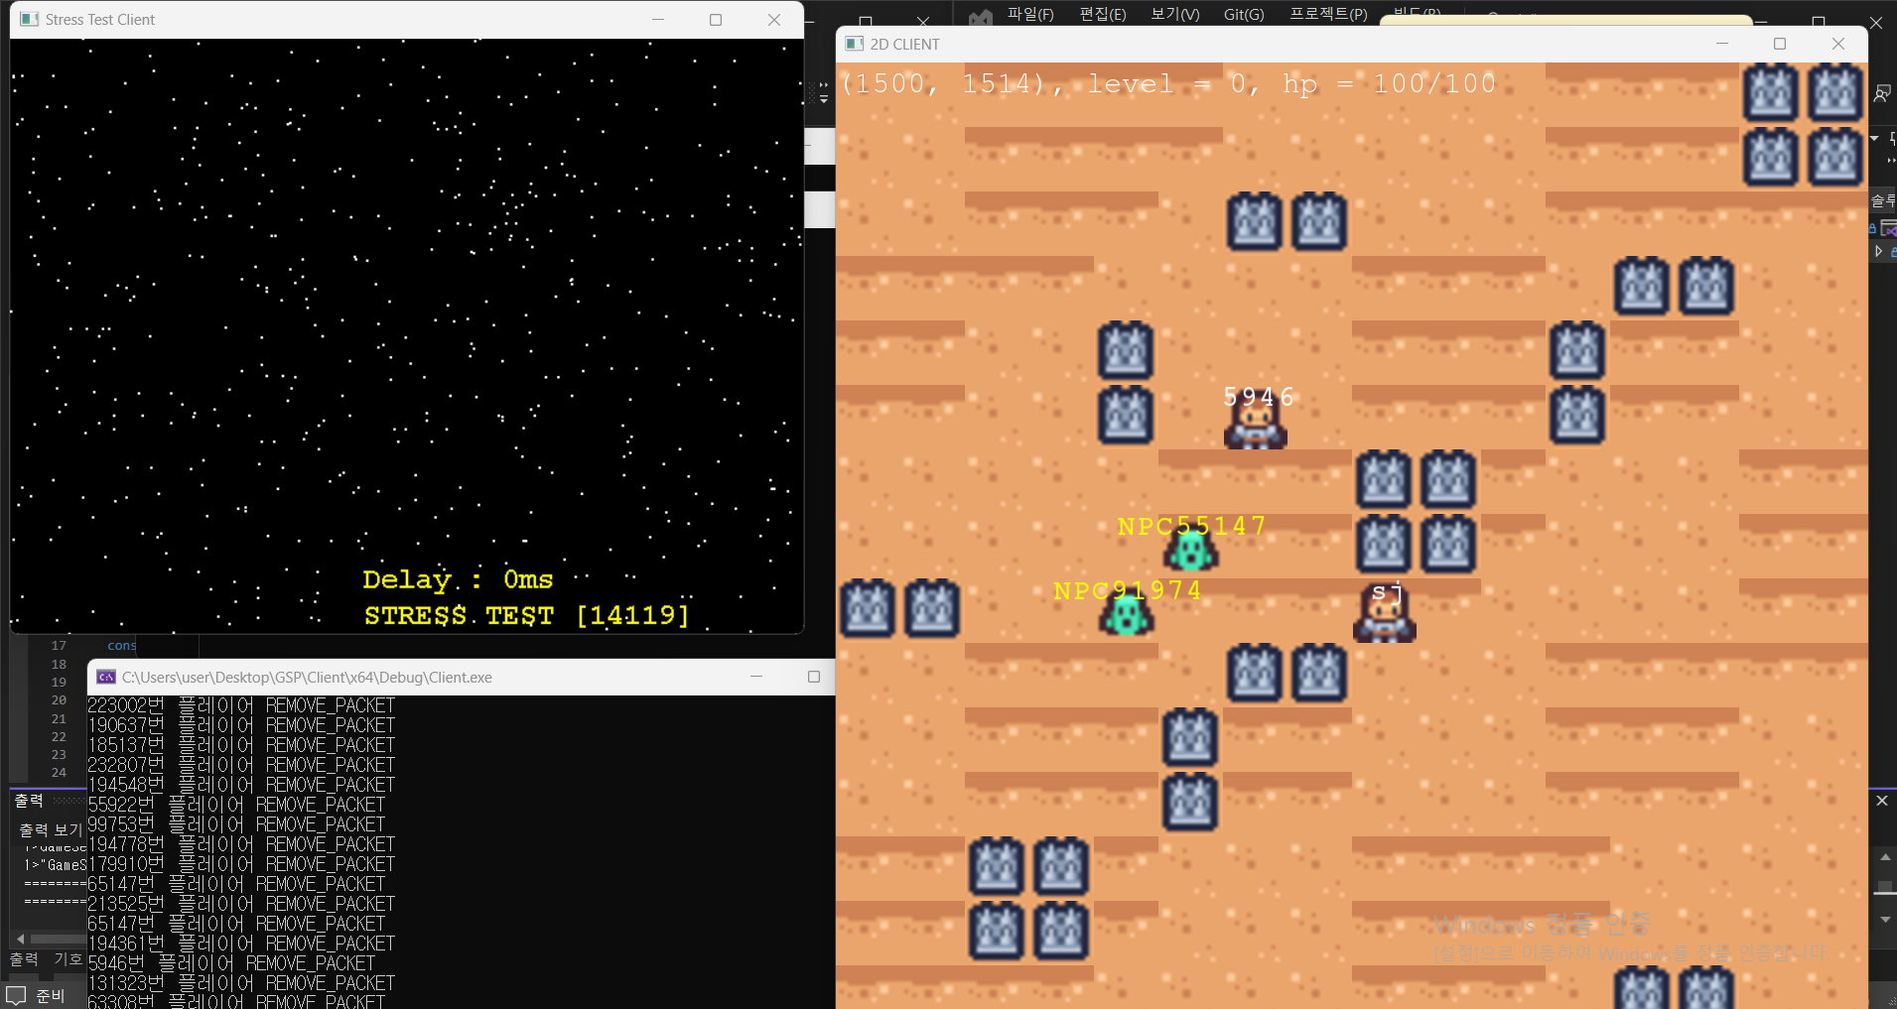
5. STRESS_TEST 결과
↑개선 전 동접
개선 후 동접 →

Slide 10
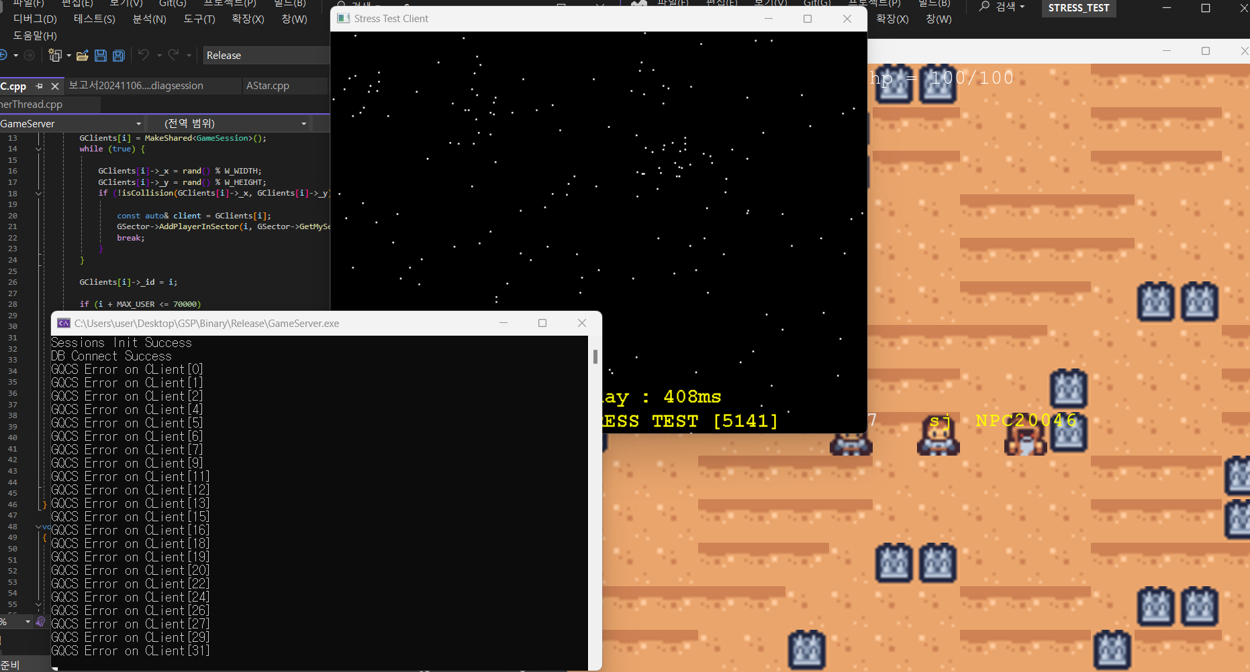
5. 추가내용 이전에는 어그로몬스터가 존재하지 않음 –>Astar알고리즘을 통해 어그로 몬스터 추가
Astar알고리즘 추가 후 동접이 3분의 1토막

Slide 11
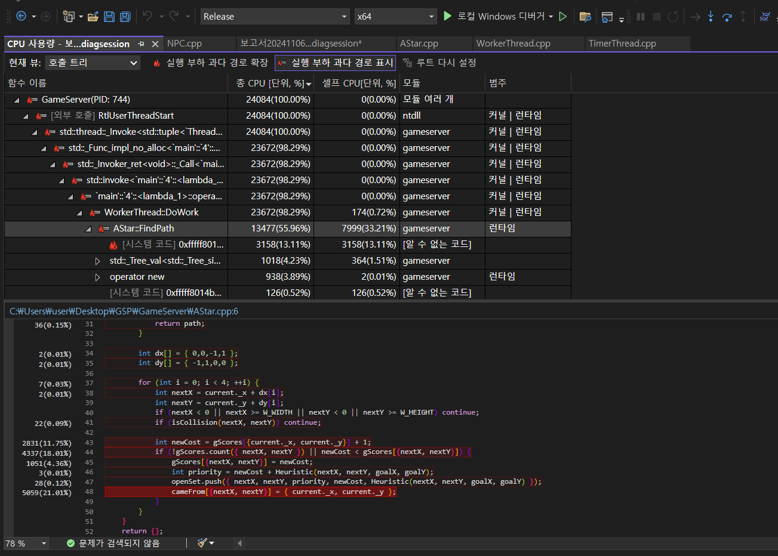
5. 추가내용
동접 약 5천 초중반부터 지연율이 급격히 상승 후 플레이어가 disconnect되는 상황 발생, 플레이어 추가 입장이 불가능
원인은 에이스타알고리즘에 존재 병목현상을 만들어서 스트레스 테스트에 지연 현상을 불러일으킴
해결책으로 루아스크립트를 연동하여 경로찾기를 루아에서 해보았으나 동일한 결과가 나타남

Slide 12
Thank you

